Slide 1


Slide 2
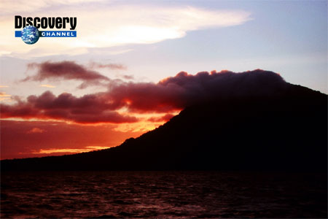
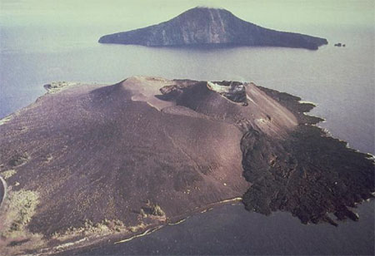
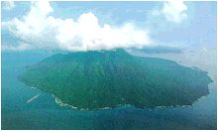
1883年8月27日印度尼西亚喀拉喀托火山爆发。
火山爆发后环境条件发生了变化。在火山爆发中，有些物种可能会绝灭，在恢复过程中外来新物种可能会进入。群落结构因此而发生了变化，一般不能恢复到原来的群落结构。

Slide 3
群落是一个动态的系统。
由于气候变迁、洪水、火灾、火山爆发、动物的活动和植物繁殖体的迁移散布，以及因群落本身的活动改变了内部环境等自然原因，或者由于人类活动的结果，使群落发生根本性变化的现象也是普遍存在的。
随着时间的推移，一个群落被另一个群落代替的过程，就叫做演替。
Notes:
群落演替是一个长期的过程，总是向着群落恢复相对稳定状态的方向进行。

Slide 4
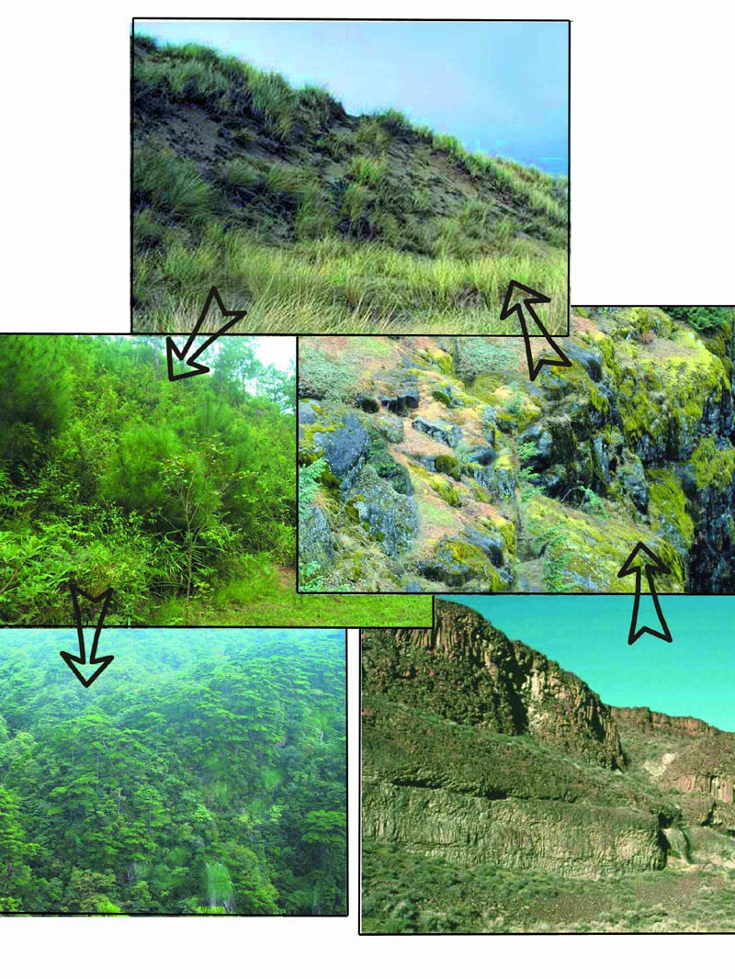
裸岩上的演替
裸岩阶段
地衣阶段
苔藓阶段
草本植物阶段
灌木阶段
森林阶段（乔木阶段）
Notes:
光裸的岩地上首先定居的生物为什么不是苔藓和草本植物，而是地衣？

Slide 5
弃耕农田上的演替
①一年生杂草
②多年生杂草
③小灌木
④灌木丛
⑤乔木（森林）
在干旱的荒漠上很难形成
Notes:
所有弃耕的农田都能演替成树林吗?

Slide 6
发生在裸岩上的演替和弃耕农田上的演替有何不同?
起始条件不同
一、演替的类型
初生演替：是指在一个从来没有被植物覆盖的地面，或者是原来存在过植被、但被彻底消灭了的地方发生的演替。如：沙丘、火山岩、冰川泥上进行的演替。
次生演替：指在原有植被已不存在，但原有土壤条件基本保留，甚至还保留了植物的种子或其他繁殖体（如能发芽的地下茎）的地方发生的演替。如火灾过后的草原、过量砍伐的森林、弃耕的农田上进行的演替。
Notes:
起点不同

Slide 7
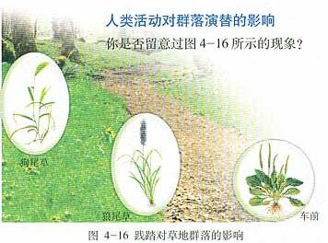
二、人类活动对群落演替的影响
1、解释小路周围杂草的分布与人类活动的关系。
2、如小路废弃后，会出现“远芳侵古道，晴翠接荒城”的景象吗？

Slide 8
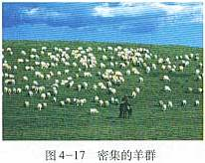
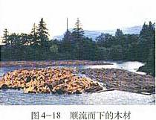
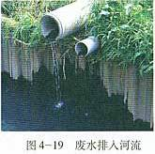
二、人类活动对群落演替的影响
过度放牧导致草原退化
过度砍伐导致森林破坏
污水排放破坏水域生物群落

Slide 9
二、人类活动对群落演替的影响
人类可以砍伐森林、填湖造地、捕杀动物，也可以封山育林、治理沙漠、管理草原。人类活动往往会使群落演替按照不同于自然演替的速度和方向进行。

Slide 10
三、退耕还林、还草、还湖
为什么大面积围湖造田是洪灾频繁发生的原因之一？
大面积围湖造田，使湖面大大缩小，减小了蓄洪容积，降低了蓄洪能力，导致洪灾频繁发生。

Slide 11
三、退耕还林、还草、还湖
大量开垦直接导致农牧渔业生产能力和环境质量下降。开垦的结果是：水土流失，江河蓄洪能力下降，以及土地严重退化。这些问题已引起各方面广泛关注。
我国已实施大规模退耕还林、退田还湖、退牧还草等重要政策，并从 2003 年1月起开始实施《退耕还林条例》。

